Slide 1
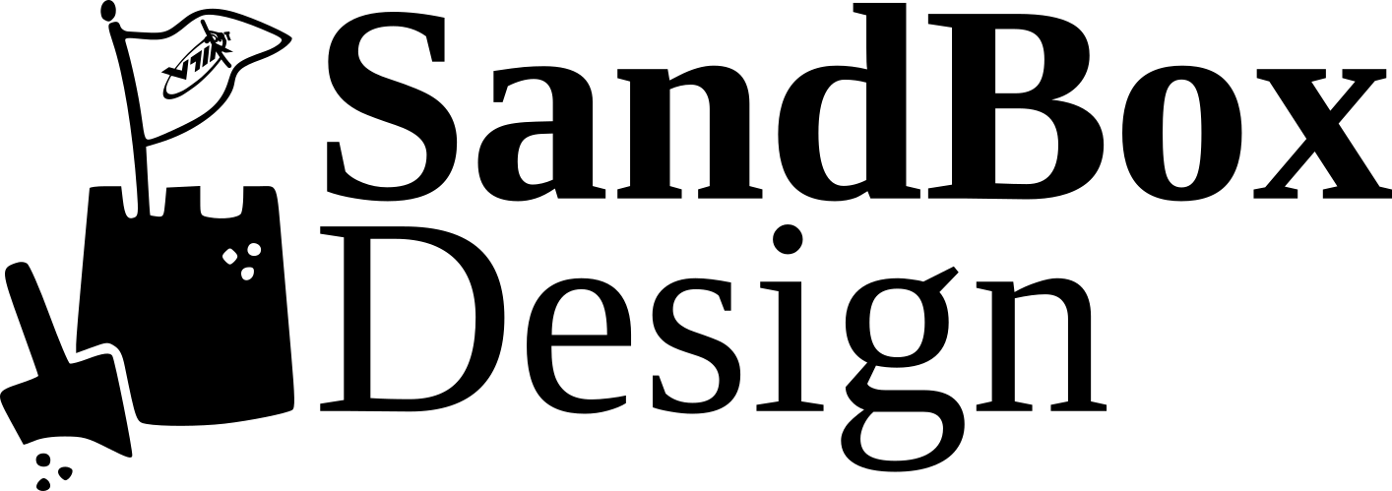


Notes:
שוק משחקי השולחן הכפיל את עצמו בשנתיים האחרונות ובשנת 2021 צפוי להגיע ל8.31 מיליארד דולר.

Slide 2
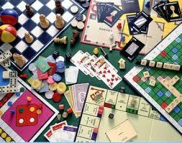
אז מה זה iSTEAM?
Notes:
שוק משחקי השולחן הכפיל את עצמו בשנתיים האחרונות ובשנת 2021 צפוי להגיע ל8.31 מיליארד דולר.

Slide 3
על התכנית
קבוצות של 4-5 תלמידים
התקדמות עצמית - כל קבוצה בקצב שלה
Notes:
שוק משחקי השולחן הכפיל את עצמו בשנתיים האחרונות ובשנת 2021 צפוי להגיע ל8.31 מיליארד דולר.

Slide 4
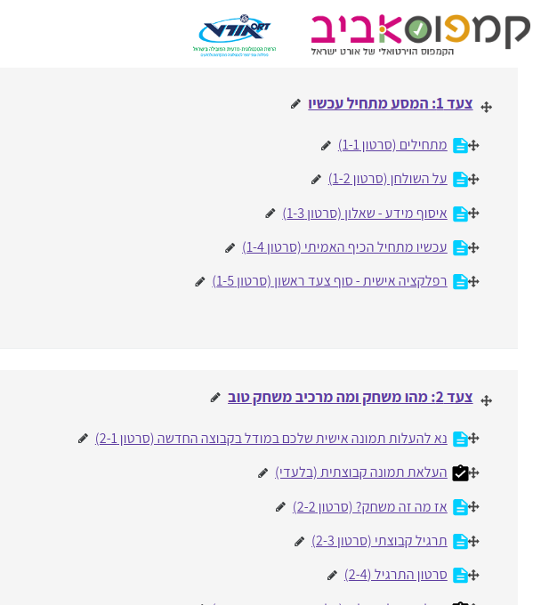
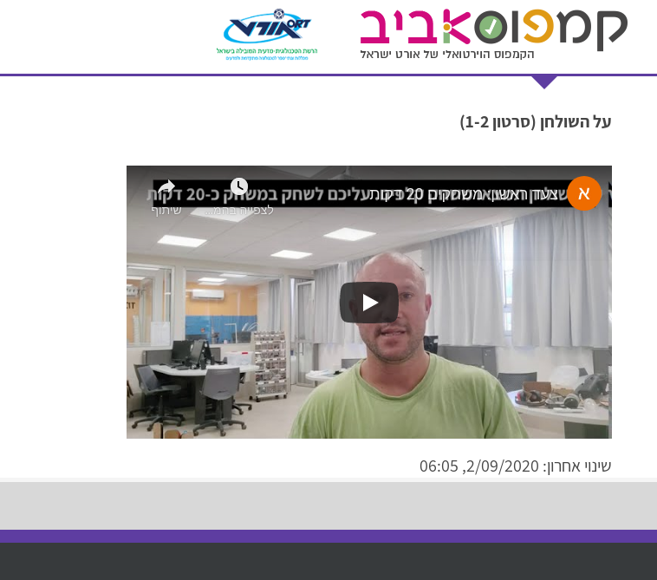
כלים ללמידה
קורס MOODLE - הכל בפנים
Notes:
שוק משחקי השולחן הכפיל את עצמו בשנתיים האחרונות ובשנת 2021 צפוי להגיע ל8.31 מיליארד דולר.

Slide 5
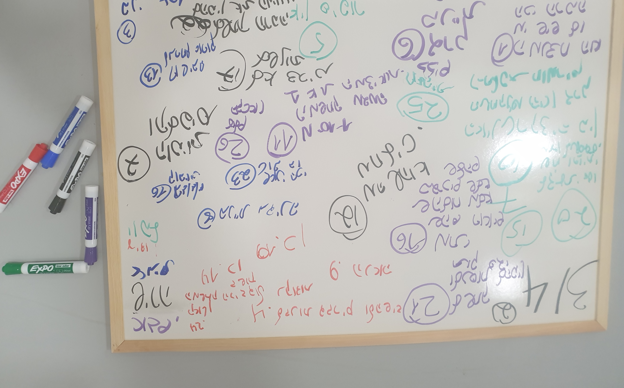
כלים ללמידה
לוח מחיק קבוצתי
כל תלמיד מקבל
צבע טוש קבוע
בכל סוף תרגיל
מעלים צילום של
הלוח לMoodle
Notes:
שוק משחקי השולחן הכפיל את עצמו בשנתיים האחרונות ובשנת 2021 צפוי להגיע ל8.31 מיליארד דולר.

Slide 6
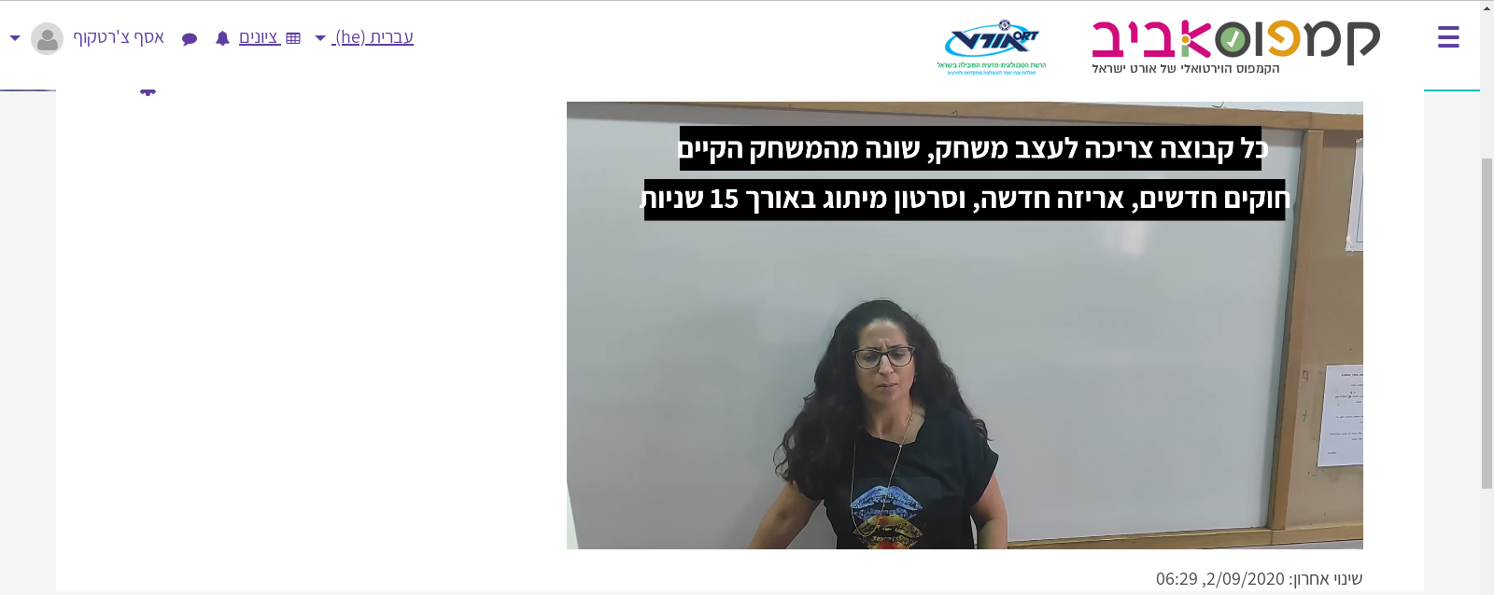
כלים ללמידה
סרטוני הנחייה
Notes:
שוק משחקי השולחן הכפיל את עצמו בשנתיים האחרונות ובשנת 2021 צפוי להגיע ל8.31 מיליארד דולר.

Slide 7
הערכה
תהליך קבוצתי:
התקדמות בשלבי הפרויקט, תיעוד בלוח
תוצר קבצותי:
המשחק עצמו - חלקים, עיצוב, רעיון וכו'
תהליך אישי:
תרומה אישית - על הלוח, בפיתוח המשחק ורפלקציה אישית רציפה
Notes:
שוק משחקי השולחן הכפיל את עצמו בשנתיים האחרונות ובשנת 2021 צפוי להגיע ל8.31 מיליארד דולר.

Slide 8
מתחילים
Notes:
שוק משחקי השולחן הכפיל את עצמו בשנתיים האחרונות ובשנת 2021 צפוי להגיע ל8.31 מיליארד דולר.

